Slide 1





Descriptif des locaux
AFEC Chartres
Suivez-nous :
https://www.afec.fr/ @afecgroupe Groupe Afec
AFEC Centre val de Loire

Slide 2
Informations Pratiques
Adresse
10 Rue Dieudonné Costes, 28000 CHARTRES (Chambre Consulaire de l’Agriculture) – 3ème étage
Téléphone
02 37 35 92 95
Courriel
chartres@afec.fr
Contact
Eloïse SUAREZ, Déléguée départementale.
Téléphone : 06 88 56 50 72

Slide 3
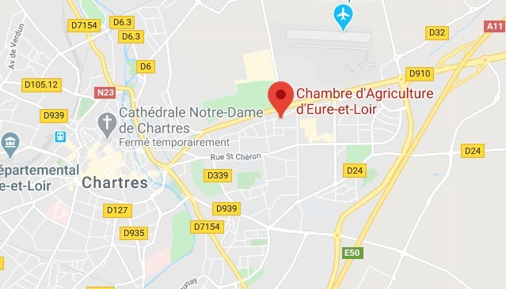
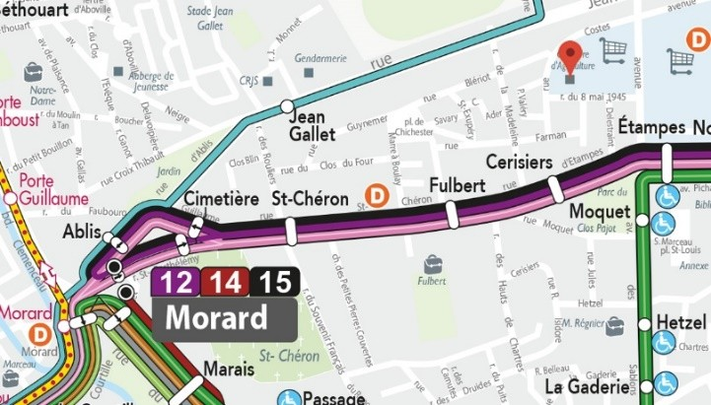
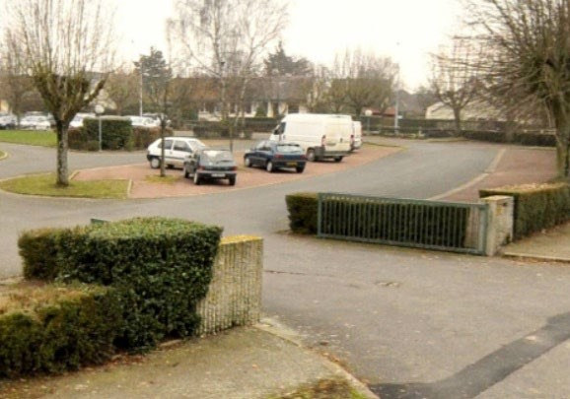
Accessibilité
Bus
Lignes 12, 15 et 05 à 50 mètres
Train
Gare de Chartres à 3 000 mètres. Puis accessible en bus
Voiture
Coordonnées GPS :
Longitude : 1.5134405555555555
Latitude : 48.4505061
Présence d’un Parking Gratuit
sur place ainsi que d’une aire de covoiturage.
Conditions d’accessibilité aux personnes handicapées
Nos salles de cours et services annexes sont accessibles aux personnes handicapées.

Slide 4
Le centre de Chartres c’est :
D’une superficie totale de 200m2, le Centre AFEC de CHARTRES dispose de
salles de formation et de plateaux techniques permettant de dispenser des
formations dans divers domaines, dont le tertiaire administratif et
informatique, le commerce, l’hôtellerie et la restauration, la comptabilité, la sécurité, …
Contacts
Sandrine VILAIN, Déléguée Régionale
sandrine.vilain@afec.fr
Nathalie GUIBERTEAU, Référente Handicap
07.66.67.16.79 – nathalie.guiberteau@afec.fr
Lara HEBERT, Coordinatrice pédagogique
06.51.76.70.84 – lara.hebert@afec.fr
Eloïse SUAREZ, Déléguée départementale
06.88.56.50.72 – eloise.suarez@afec.fr
Secrétariat
02.37.35.92.95 – chartres@afec.fr
Conditions d’accueil des stagiaires
Accueil Téléphonique :
Lundi au vendredi de 9h00 à 12h30 et de 13h30 à 17h00
Réception du Public :
Lundi au vendredi de 9h00 à 12h30 et de 13h30 à 17h00
Pause déjeuner entre 12h30 et 13h30 Espace de détente intérieur et extérieur
Locaux et Matériels à disposition des stagiaires
200 m² avec au total 4 salles de cours de 15 à 70 m²
1 salle informatique de 25 m² équipée de 9 postes en réseau, 1 imprimante.
3 bureaux individuels avec ordinateur et téléphone
Un centre ressources
Plateaux techniques agréés DETSPP pour les titres professionnels

